Slide 1

Unsere
Schulbibliothek
Ort des Entdeckens, Untersuchens,
des Nachdenkens und der Kreativität
Klasse 10-A

Slide 2

Überall, nicht nur in unserem eigenen Leben, ist das Buch Alpha und Omega alles Wissens und jeder Wissenschaft Anfang.
Stefan Zweig

Slide 3
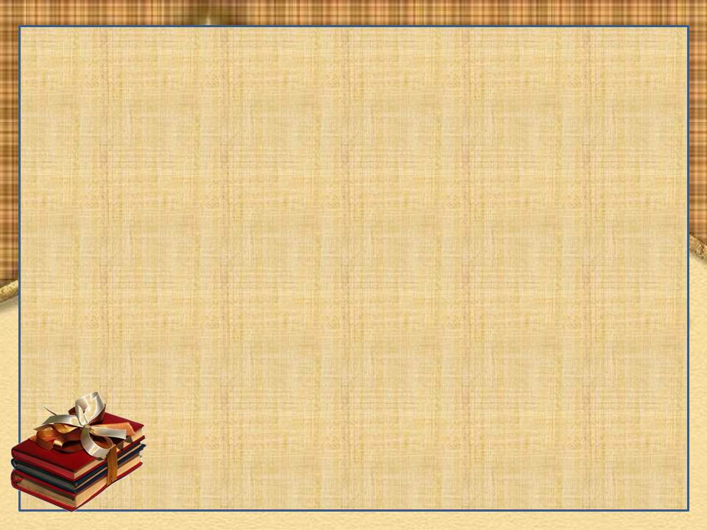
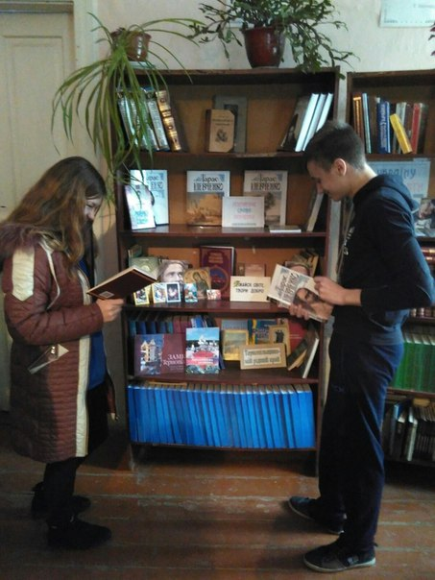
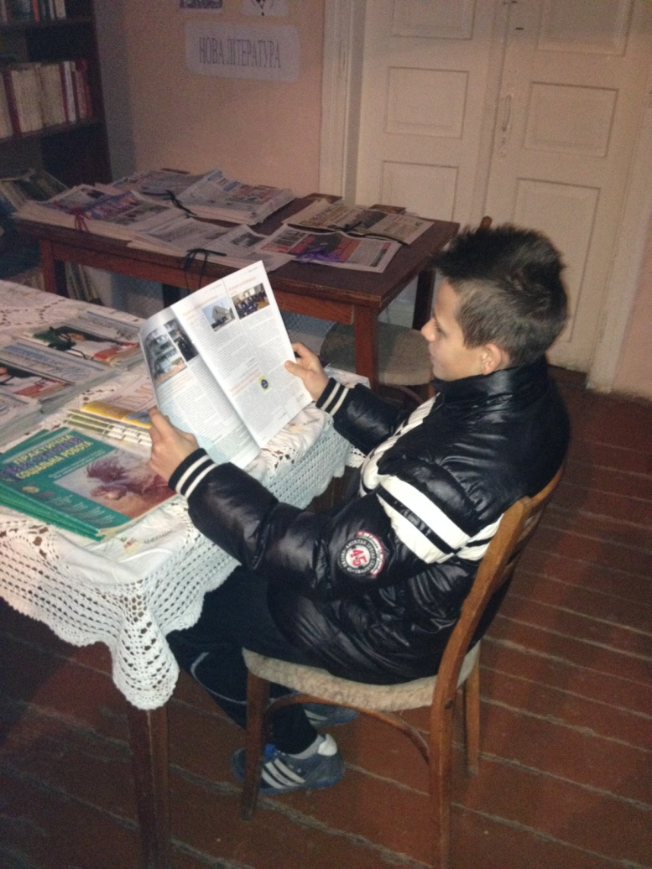
In unserer Schule gibt es eine große Bibliothek.

Slide 4

Sie ist von 8 bis 15 geöffnet.

Slide 5

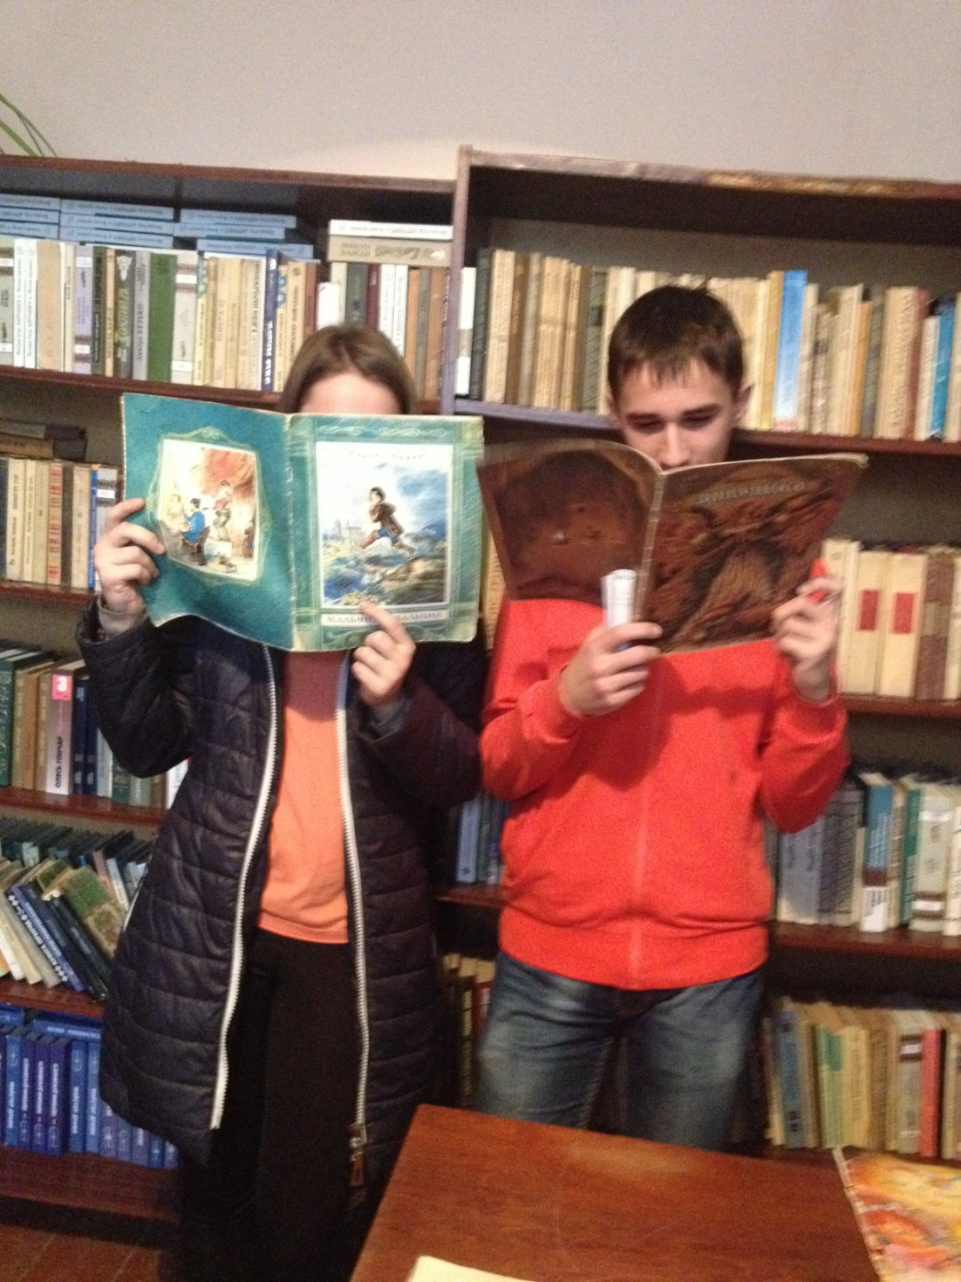
Dort gibt es etwa 4100 Bücher.

Slide 6

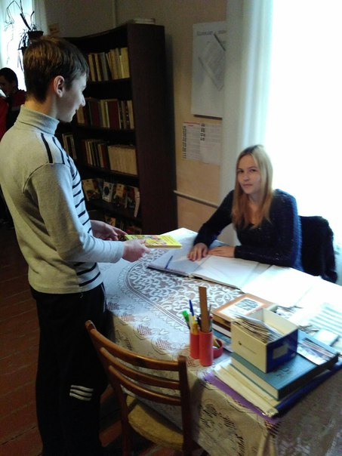
Die Bücher kann man für 15 Tage ausleihen.

Slide 7

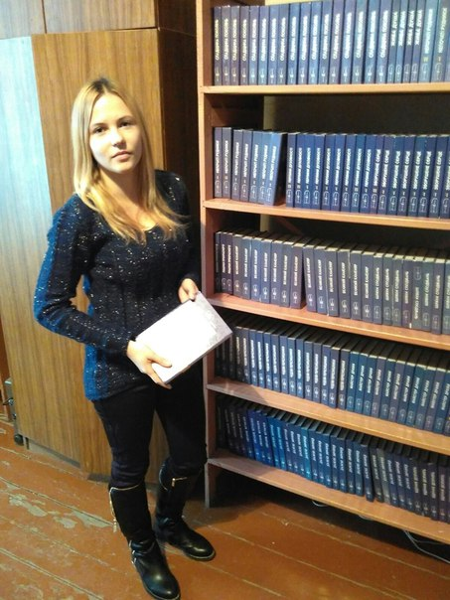
Unsere Bibliothekarin heißt
Oksana Wolodymyriwna

Slide 8

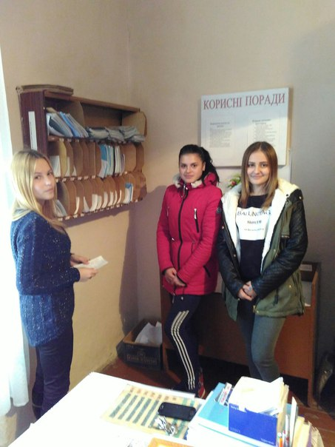
Sie ist sehr freundlich und hilft uns, wenn wir ein Buch brauchen. Sie gibt uns gute Tipps und empfiehlt immer etwas Interessantes.

Slide 9

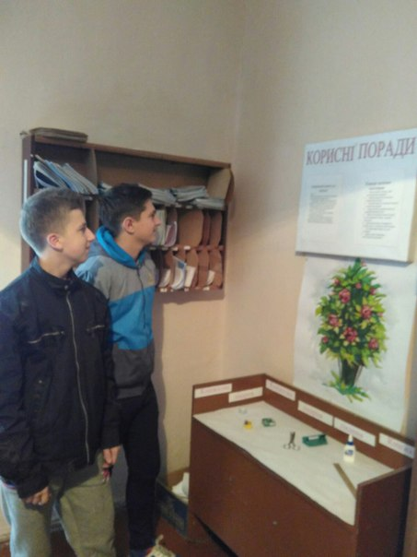
Wir besuchen unsere Schulbibliothek oft.

Slide 10

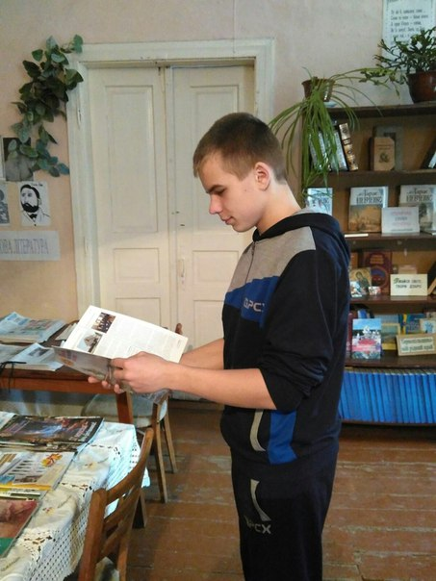
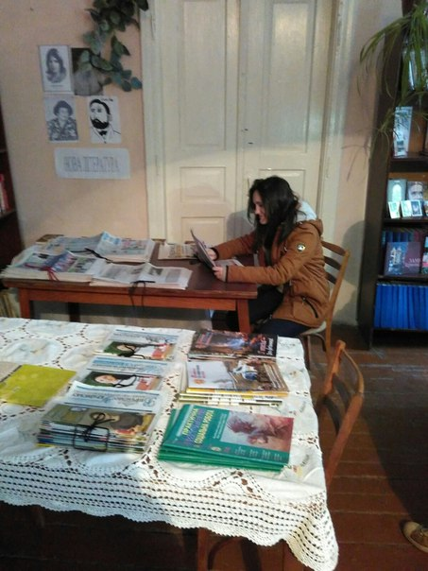


Wir lesen gern☺

